Slide 1
期初试卷讲评

Slide 2
自拟论题（观点）类试题
一、命题统计
该类型在全国卷和新高考地区考查情况统计
年份 | 2018 | 2019 | 2020 | 2021 | 2022
试卷 |  | 全国Ⅲ41 | 全国Ⅰ42全国Ⅲ42海南卷23天津卷18 | 福建卷19湖北卷20天津卷18湖南卷19江苏卷18 | 全国乙42湖北卷20湖南卷17广东卷19

Slide 3
自拟论题（观点）类试题
二、题型特点与答题模板
【题型特点】
自拟论题类试题的最大特点是需要在阅读材料基础上提炼出论题，形成自己的观点，观点要立场鲜明,论点要言简意赅、开门见山、旗帜鲜明。能很大程度考查考生历史解释、史料实证等学科素养。

Slide 4
二、题型特点与答题模板
【解题建模】
1.首先，明确设问要求，带着问题阅读分析材料。读材料要做到读两遍，即分为泛读和精读二步。
泛读：找到关键词语或者关键句，划分层次，注意材料的出处。
精读：把关键词和所学知识建立联系。
2.其次，提炼自拟论题。观点要明确，最好是一句完整的话（注意表述不要繁琐，不可以是两句或以上的文字）。所谓观点明确，不同于观点正确，只要有明确的观点，即使不正确，也能获得“观点”这一项分数。
（阅卷一般论点是2分）

Slide 5
二、题型特点与答题模板
【解题建模】
3.然后，合理引用史实，进行多角度史论结合说明。论述时要求史实准确、言之成理、论述充分、逻辑严密。行文结构上按照论点、史实、总结的步骤答题，包括分阶段阐释，分层表述，注重结构完整性。具体论述过程要讲究格式，史论结合。
在具体论述过程中，一般建议学生写3个及以上的史实，并且最好做到史论结合；所选取的史实最好是自己熟悉的，又能紧紧围绕材料；也可以尝试从正反两面举例来印证论点，增强说服力和论述的辩证性，体现出历史价值取向；行文时，注意史实与结论之间的逻辑关系；历史背景与历史过程之间的逻辑关系；历史现象与历史特征之间的逻辑关系；历史人物与历史环境之间的逻辑关系；行文一定要使用历史学科语言，切忌口头语。
（阅卷一般史实1-2分，史论1-2分）
4.最后要有结论。回扣主题观点，并能将材料的认识升华到历史学科素养的理论高度。（阅卷一般分值是2分）

Slide 6
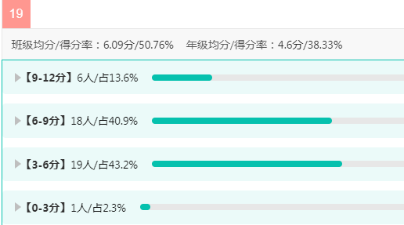

Slide 7
材料 新中国建立后，洋务运动成为一个重要的研究专题。最初，学者往往依据范文澜与胡绳对洋务运动的描迷与评判进行研究。但在1954年胡绳提出“三次革命高潮”论后，洋务运动由此被打入学术研究的“冷宫”。直到1961—1964年，洋务运动研究迎来小高潮，除了对洋务运动宏观意义上的性质讨论之外，在具体史实和相关洋务人物研究上取得了一定进展。然而，随着政治形势的不断恶化，小高潮昙花一现。 1979之后的二十年，学界发表洋务运动史的专论超过623篇，综合性专著、论文集、史料资料集，等等，举凡也有数十种之多，此外，全国性乃至国际性洋务运动史学术讨论会相继召开。这些研究既有对洋务运动研究范式理论宏观意义上的检讨与检讨，也有个案实证研究的深入与新专题领域的拓展，这些研究丰富了人们对洋务运动史乃至整个中国近代史的认识。 ——摘编自邱志红《60余年来国内洋务运动史研究述评》
综合材料信息拟定一个论题，结合所学知识加以阐述。（要求：论题明确，持论有据，论证充分，表达清晰。）

Slide 8
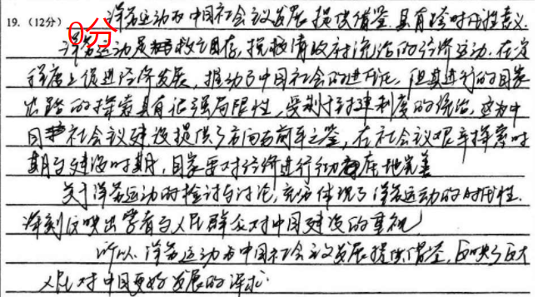
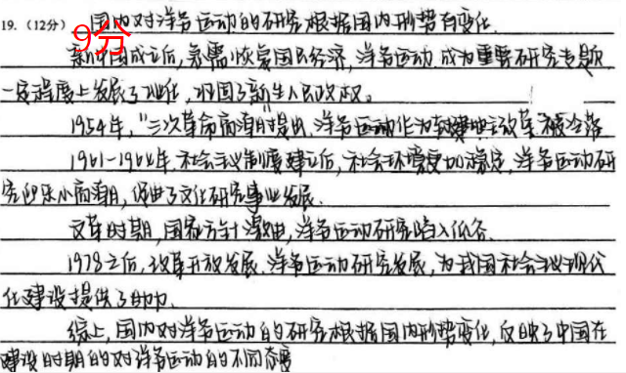

Slide 9
【变式训练】
1951年 | 34所大学设立俄语系和科；初、高中学校优先教授俄语课程
1954年 | 高中外国语课程仍以俄语优先
1957年 | 俄语与英语比例应为1：1；高中英语课开设面扩大
1964年 | 《外语教育七年规划纲要》确定英语为学校教育第一外语
1978年 | 《全日制中小学英语教学大纲（试行草案）》，提出外语课语种要以英语为主；高考考生参加外语考试
1979年 | 教育部要求以英语教育为主，注意日语、德语、法语等外语多语种比例
2001年 | 教育部决定从2001年秋季开始，全国城市和县城小学逐步开设英语课程
2017年 | 教育部调整外语规划语种，在英语、日语、俄语的基础上，增加德语、法语和西班牙语。新高考外语科目可以一年两考。
根据材料，提取有关新中国外语教育的变化信息，并结合所学知识予以说明。
（要求：主题明确，史论结合，逻辑清晰，表述成文）

Slide 10
